Slide 1
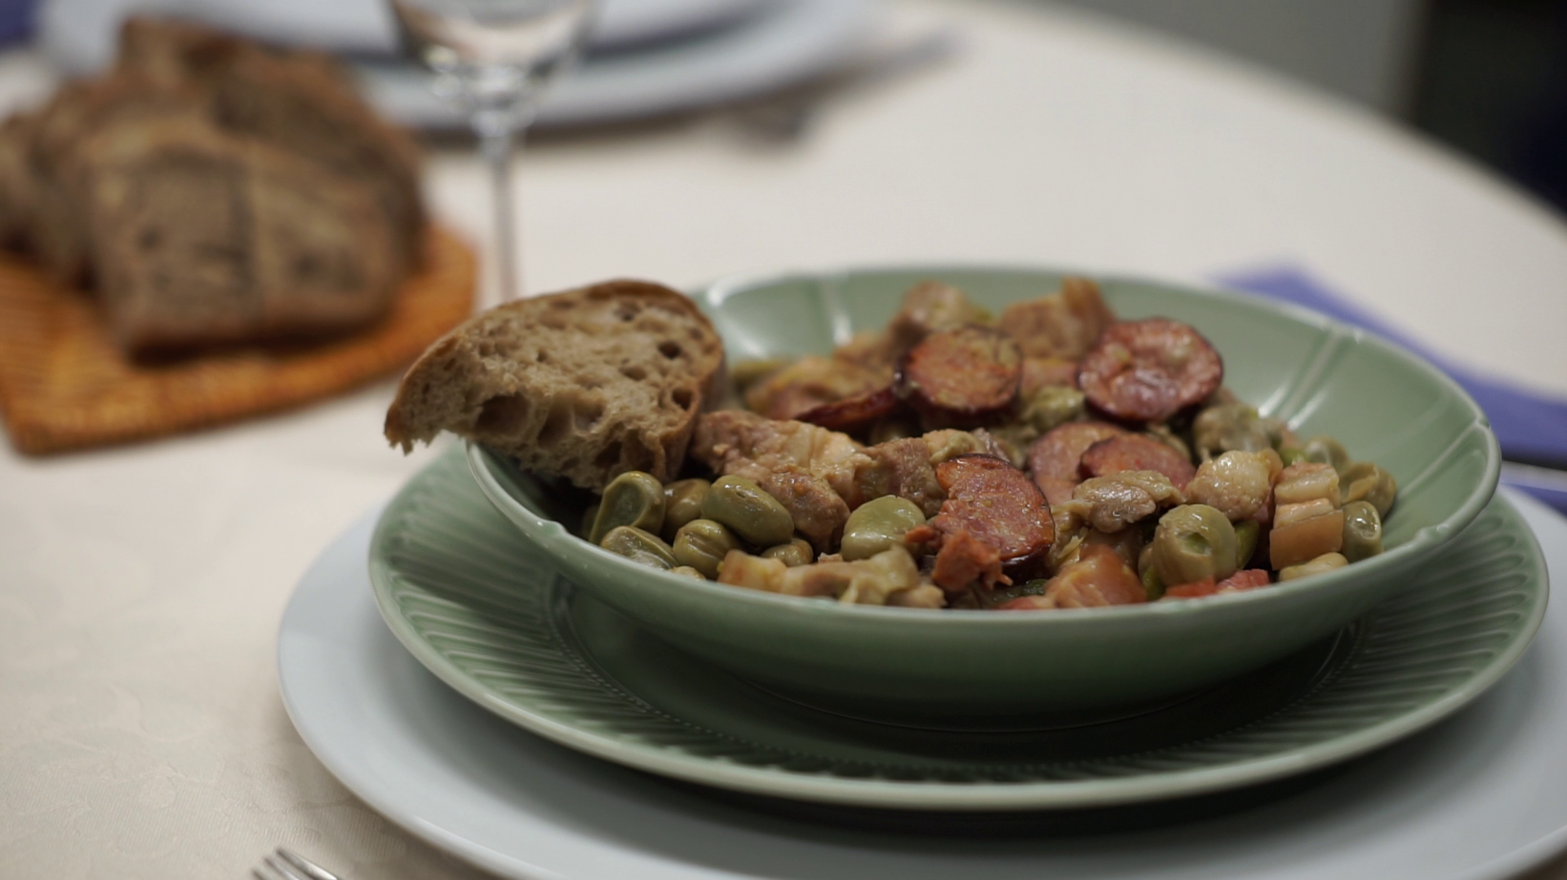
Desafio ASS 2024/2025
“Receitas Sustentáveis, têm Tradição”
FAVAS ESTOIRADAS À MODA DA AVÓ CLARISSE
Favas estoiradas com carne, chouriço e bacon são um prato tradicional da Dieta Mediterrânica. Rico em proteínas e fibras, combina ingredientes locais com o sabor das carnes curadas. É uma receita de família, feita com a versão da avó Clarisse, inspirada na da sua mãe.
Ingredientes:
2 kg g de favas
1 kg de carne de porco
100 g de chouriço
50 g de bacon
Azeite de oliva, alho, sal, louro, colorau, pimenta
e ervas a gosto.

Slide 2
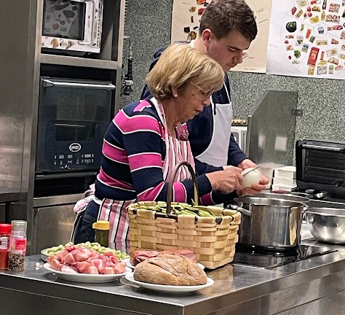
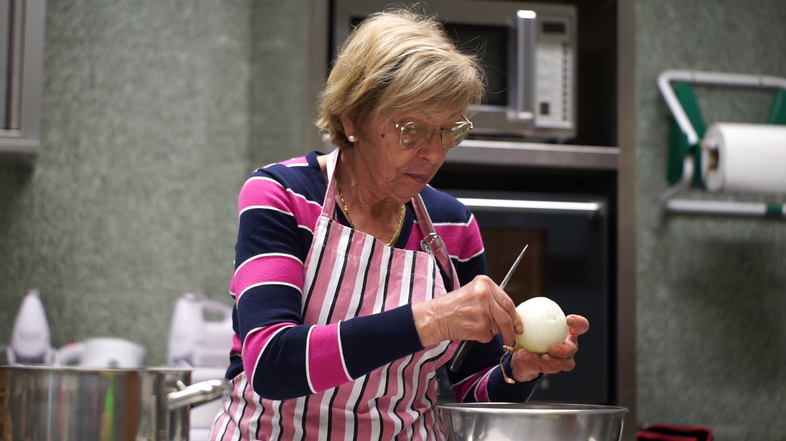
Desafio ASS 2024/2025
“Receitas Sustentáveis, têm Tradição”
MODO DE PREPRARAÇÃO:
1º) Descascar e picar as cebolas e os alhos. Colocar num tacho
com azeite e deixar alourar lentamente.

Slide 3
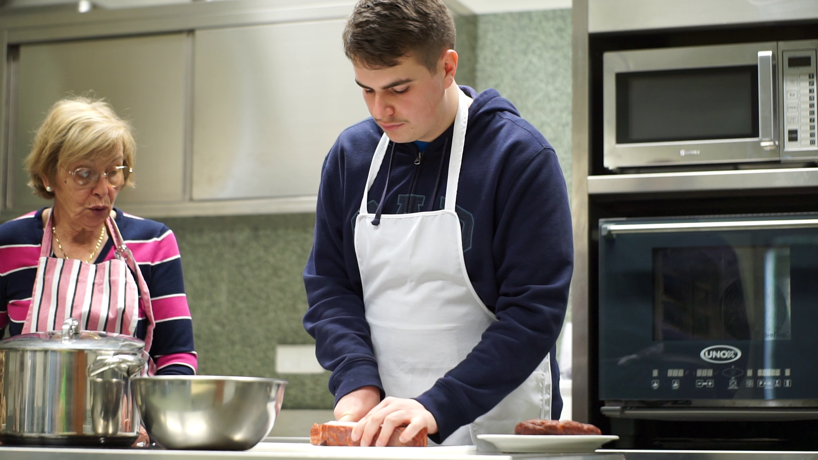
Desafio ASS 2024/2025
“Receitas Sustentáveis, têm Tradição”
MODO DE PREPRARAÇÃO:
2º) Cortar a carne de porco, o chouriço e o bacon em pedaços pequenos.
Juntar ao refogado, temperar e deixar ganhar cor e sabor.

Slide 4
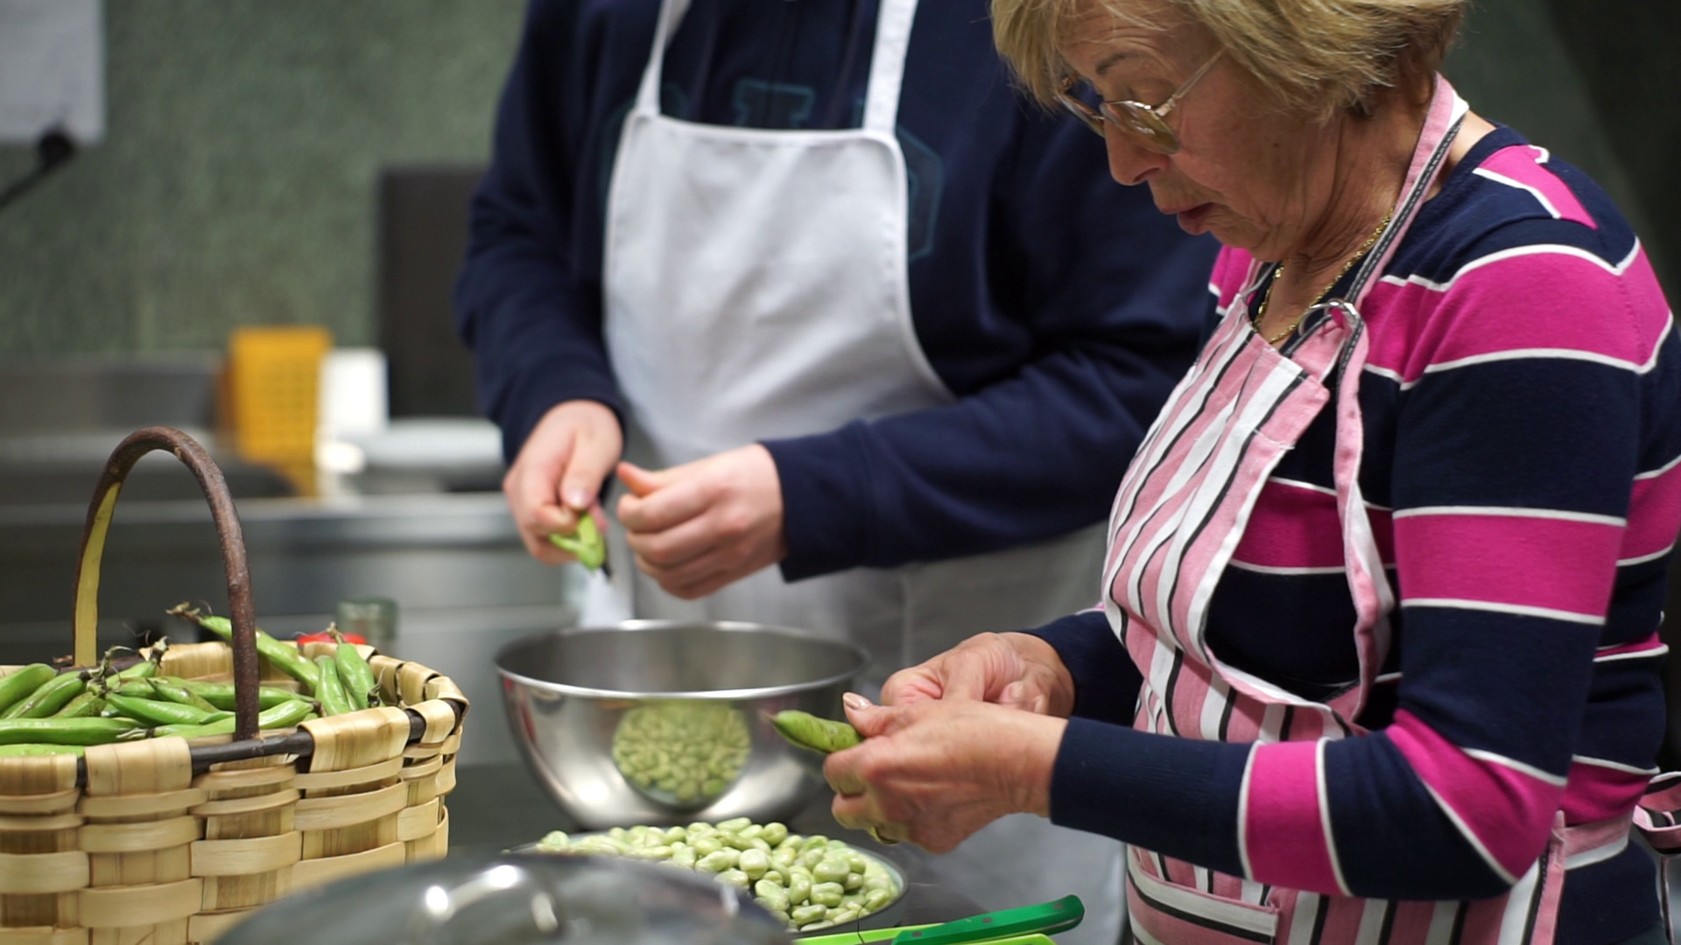
Desafio ASS 2024/2025
“Receitas Sustentáveis, têm Tradição”
MODO DE PREPRARAÇÃO:
3º) As favas são descascadas e lavadas.
4º) Adicionar as favas, envolvendo-as bem com a carne.
Colocar um pouco de água e deixar cozer lentamente,
até ficarem tenras e o molho bem apurado.

Slide 5
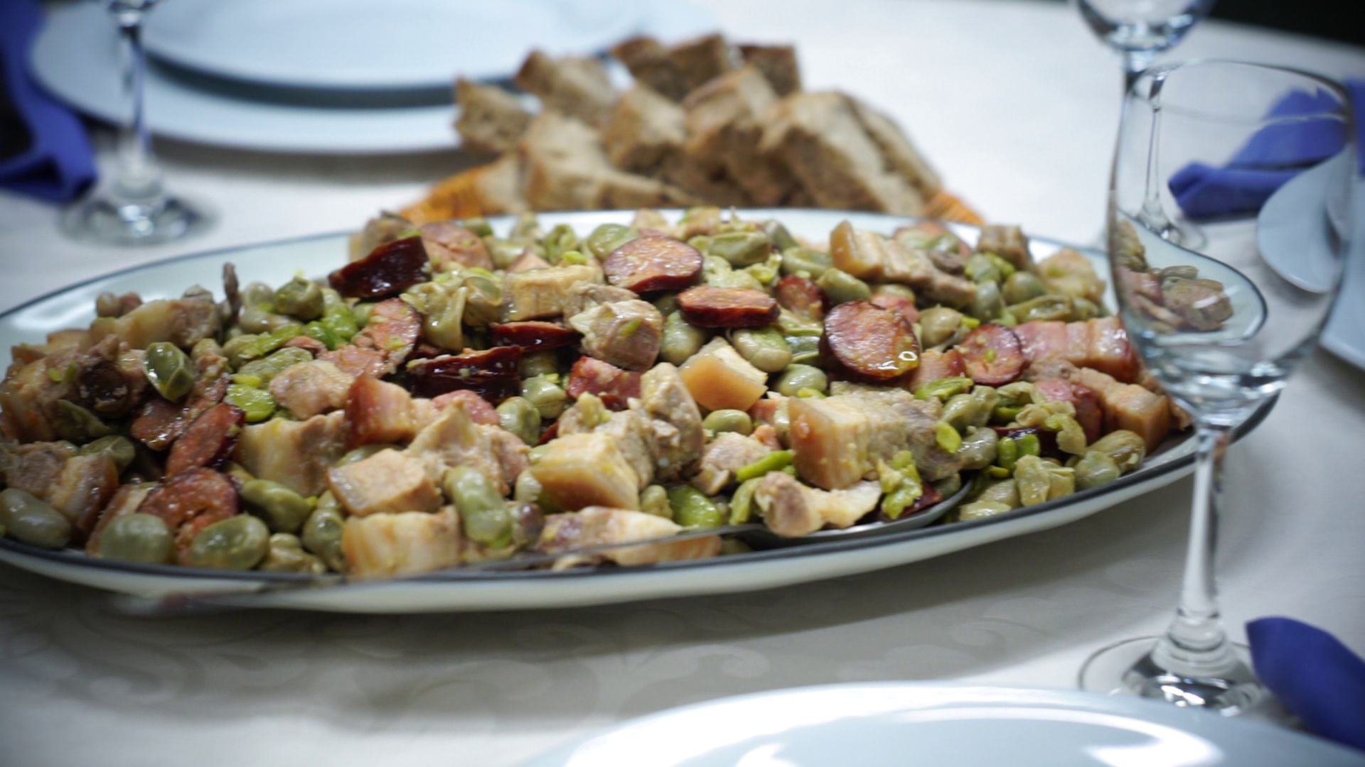
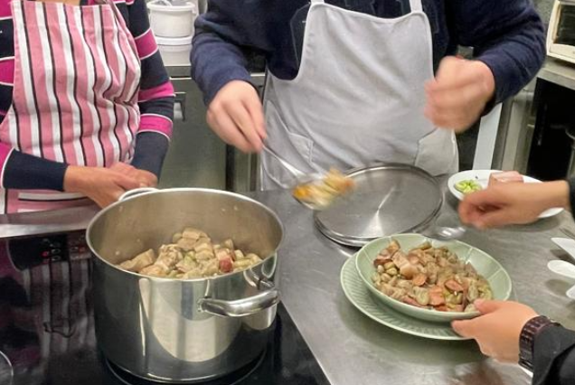
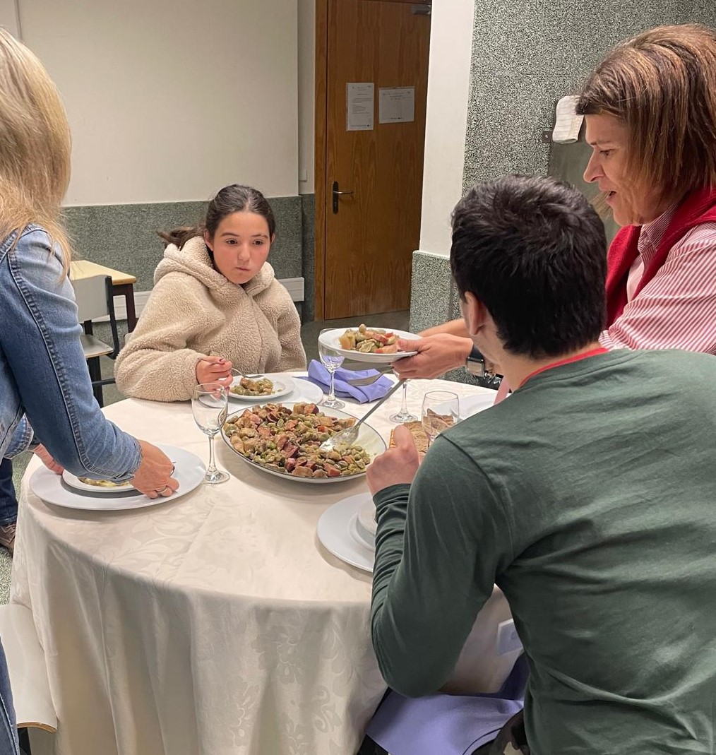
Desafio ASS 2024/2025
“Receitas Sustentáveis, têm Tradição”
MODO DE PREPRARAÇÃO:
5º) Retificar os temperos e servir, acompanhado de pão ou broa.

Slide 6
Desafio ASS 2024/2025
“Receitas Sustentáveis, têm Tradição”
VALOR NUTRUCIONAL E BENEFÍCIOS
Rica em proteínas: As favas fornecem uma boa quantidade de proteína vegetal, essencial para a recuperação e manutenção muscular.
Fonte de fibras: As favas são ricas em fibras, promovendo saúde intestinal e controle glicémico.
Minerais importantes: Contêm ferro, essencial para a formação de hemoglobina, e magnésio, que é fundamental para a função muscular e nervosa.
Baixo teor de gordura saturada: As carnes (bacon e chouriço) são usadas com moderação, oferecendo sabor sem sobrecarregar o prato com gordura excessiva.

Slide 7
Desafio ASS 2024/2025
“Receitas Sustentáveis, têm Tradição”
VALOR NUTRUCIONAL POR PORCÃO (200 g)
Cada porção de favas estouradas com carne, chouriço e bacon oferece:
Energia: 470 kcal
Proteína: 23 g
Gorduras totais: 21 g (das quais saturadas 6,5 g)
Carboidratos: 33 g
Fibras: 10 g
Minerais: Ferro (2,5 mg)
Magnésio (65 mg)

